Slide 1


Pôle Santé Pluridisciplinaire
Fundation SANITUS
COLLOQUE MEDICAL
LA FIBROMYALGIE :
Les nouveaux critères de diagnostic et
leurs implications
Table Ronde et Débat autour de 5 Cas Cliniques
Le SAMEDI 13 OCTOBRE 2018
Nogent-sur-Marne
Conférencier
Pr. Antonio Marcelino
Directeur de la Vitaclinic à Porto - Portugal
Médecine Physique et de Réadaptation - Médecine du Sport et du Travail
Professeur à l'Université de Porto - Parrain de l’unité spécialisée Pathologies et douleurs chroniques de Khépri Santé

Slide 2

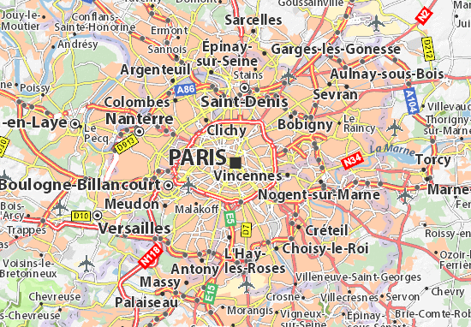

Resumée
FibroMyalgie (14:45-15:45)
Les nouveaux critères de diagnostic
Les nouveaux aspects de l'étiologie
Les examens et les traitements
Le rôle de la médecine intégrative
  ------- A BREAK …. please!! ---------
Discussion 5 cas cliniques (16:30-17:30)
Dr Jacques Labescat, Margaux Honoré (Chiropracteur), Virginie Nègre (Dr en Pharmacie /Réflexologue), Nadine Randon (Présidente de Fibromyalgie SOS), Evelyne Revellat (Présidente du Pôle Santé), Laura Valadas (Ostéopathe).
Conclusions …!
Ouverture du cocktail - 18H….

Slide 3
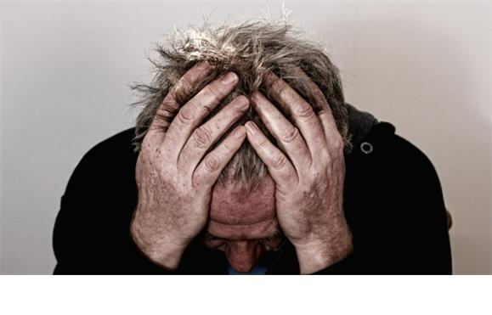
Fibromyalgie
Question Perso ou Social ?
0 – Introduction et
un peu de histoire…

Slide 4



Enf. ALICE !

Slide 5

Organização: Liga Portuguesa de Profilaxia Social
Apoios: M. da Saúde, Myos, Ordem Médicos SRN
Clínica Central do Bonfim e CGD

Slide 6
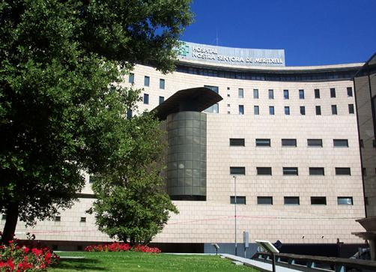
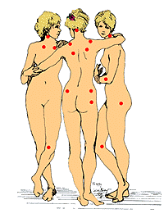

Escuela FM-2007:
“Convivir con la Fibromialgia/SFC”
Elena Martinez Castro, António Rui Leal
Cristian Haddad i Julia Martinez Illescas
Specialists Reumatologia, Rehabilitation & Med. Ocup.,
Psiquiatria i Metge Capcelera
HNSM – Andorra & Col. Metges

Slide 7
V Congres sur FM…2009

Slide 8
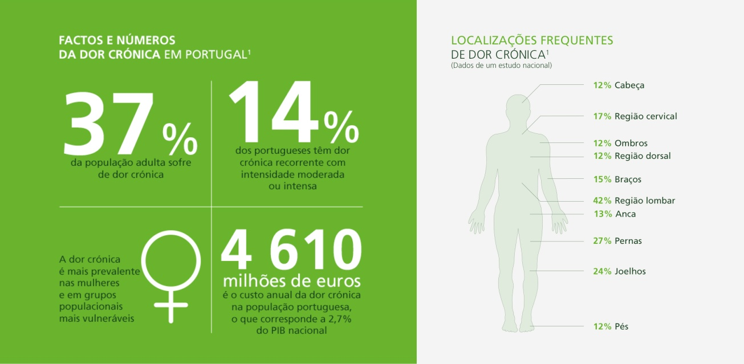
Neurastenie, Fibromyalgie,
Doleur Cronique/Central ou Psi…?

